Slide 1
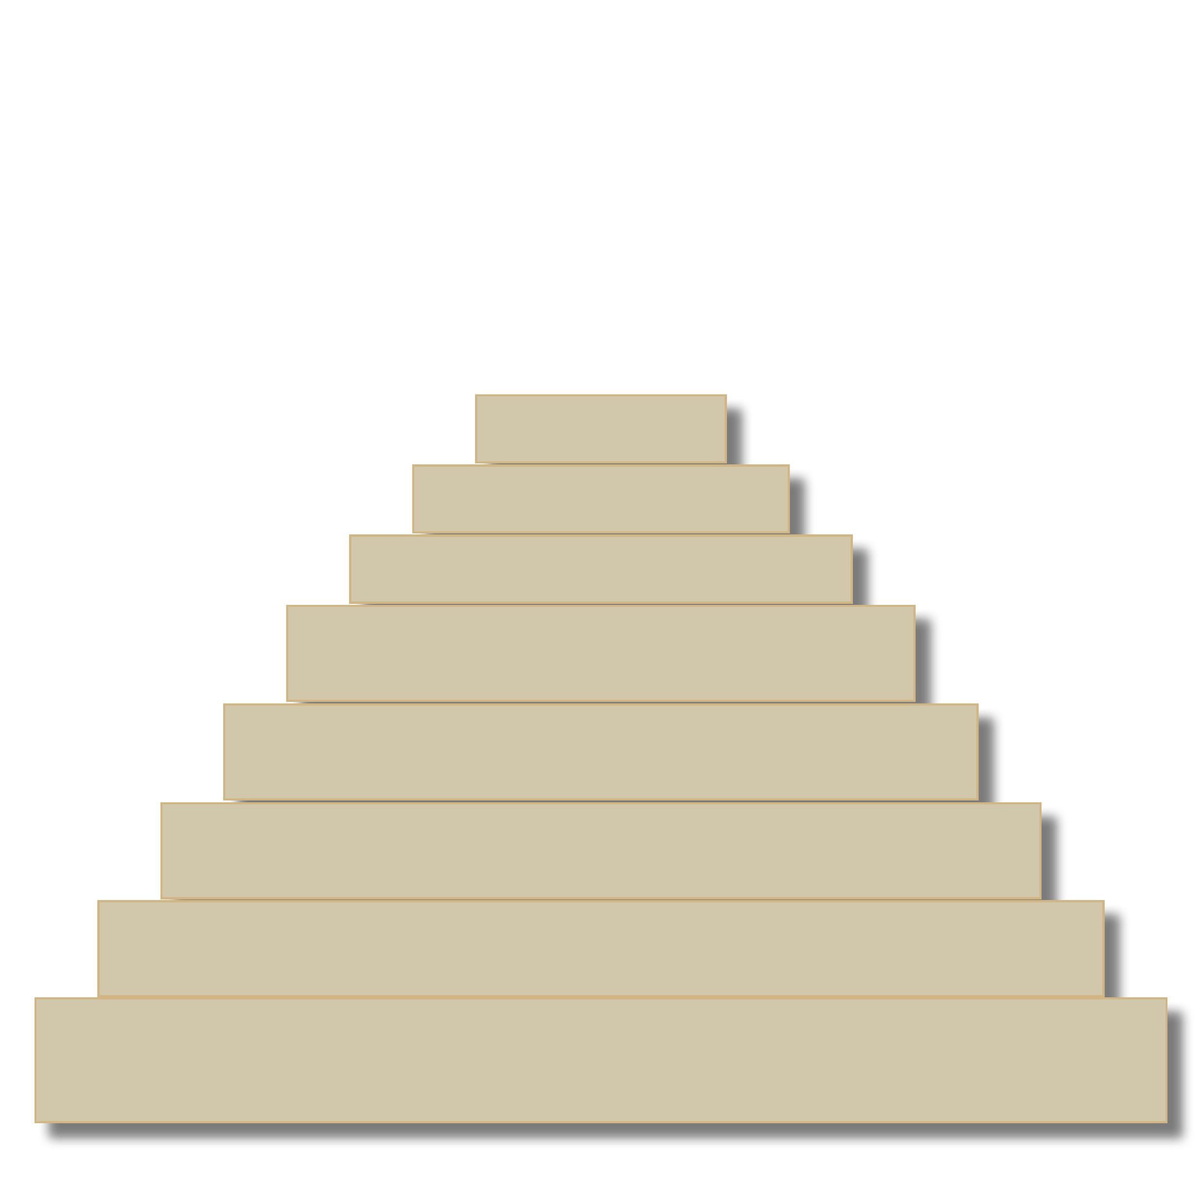
GOD OPENT VOORGOED DE TOEKOMST
PASEN 2023
(1)

Slide 2
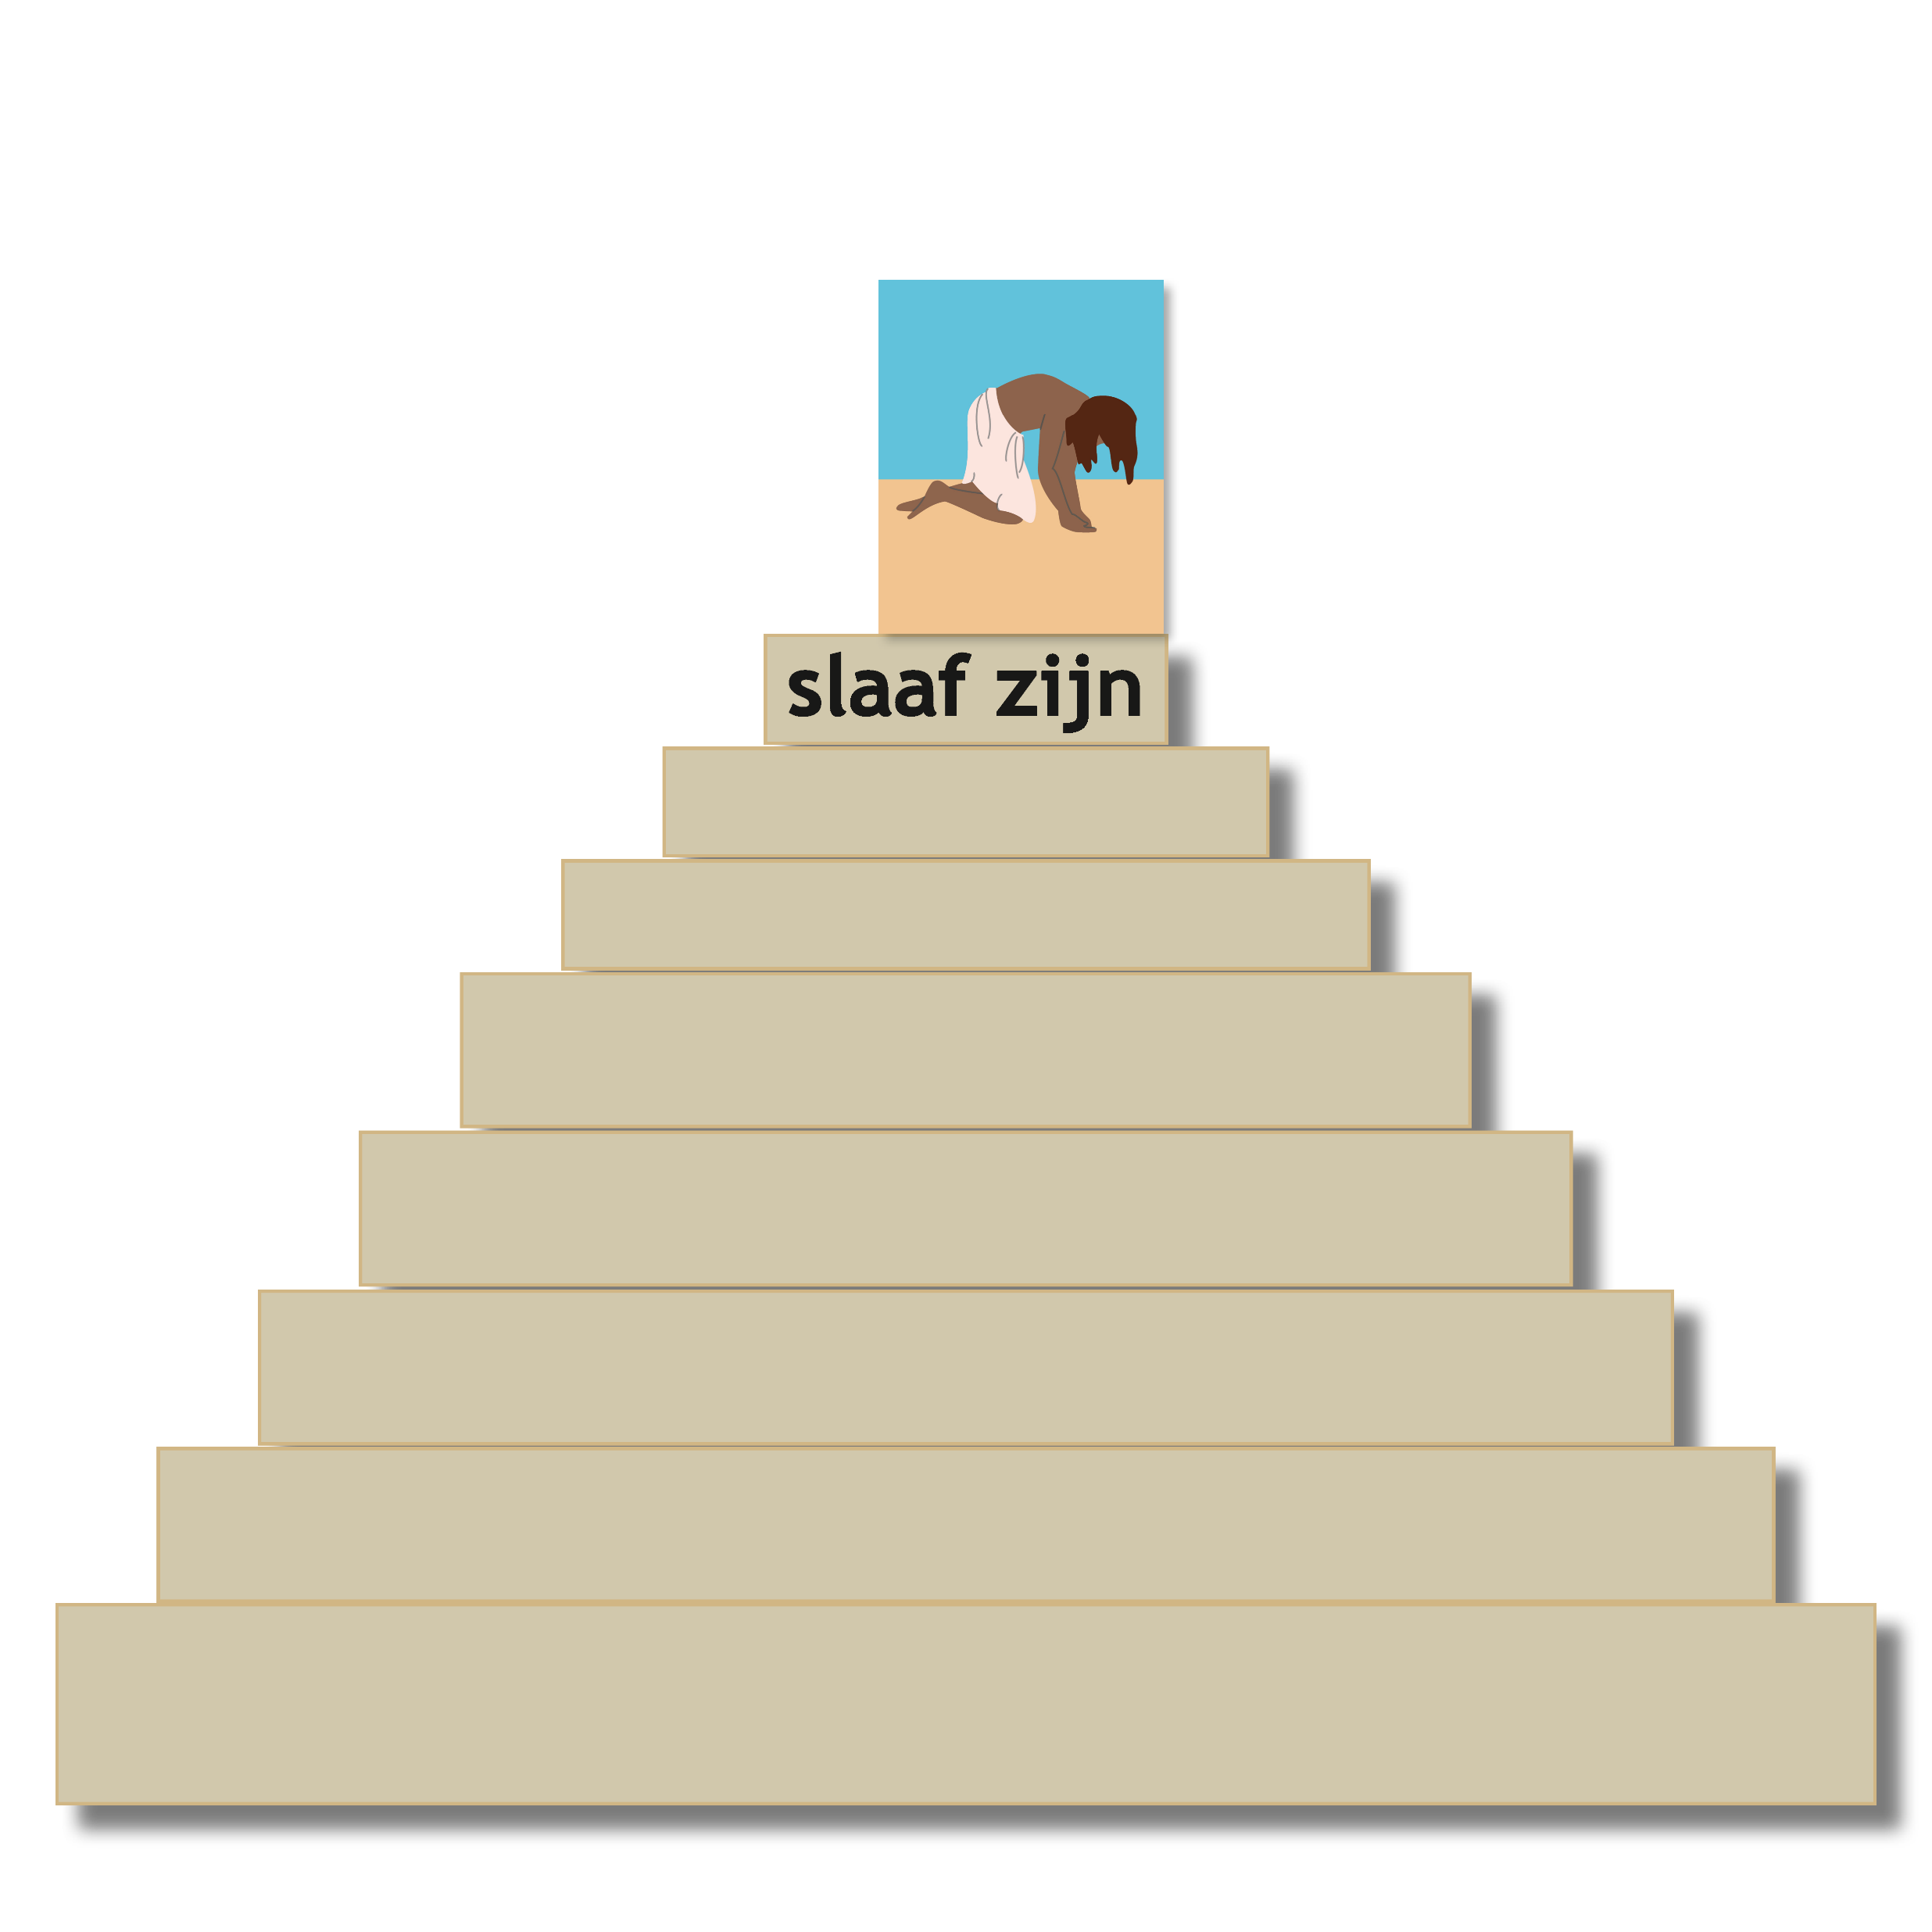

Slide 3
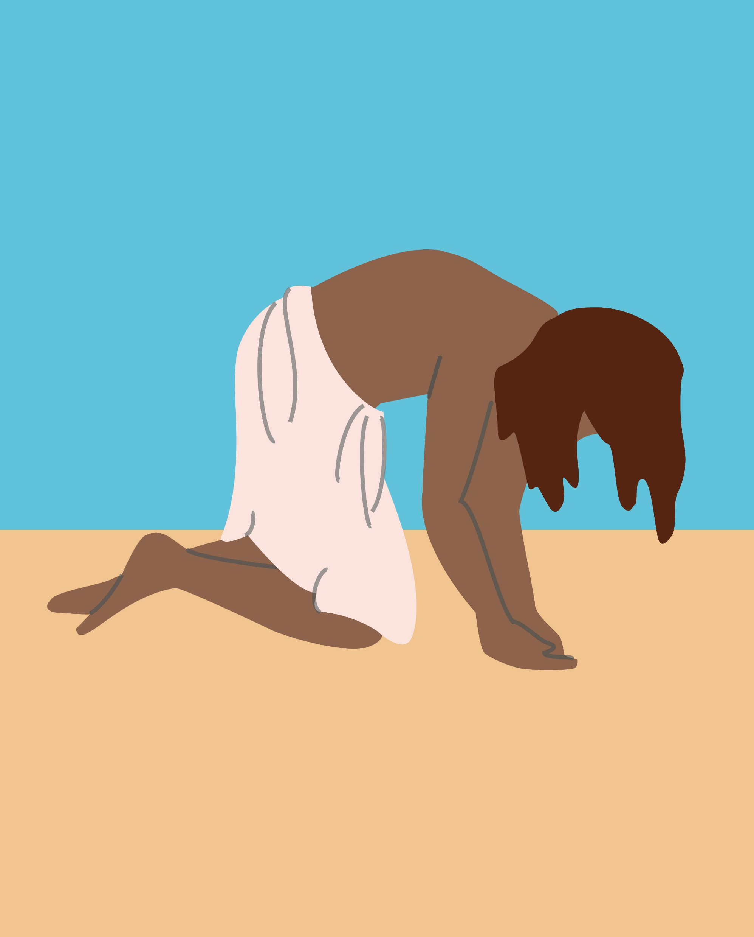
slaaf zijn

